Slide 1
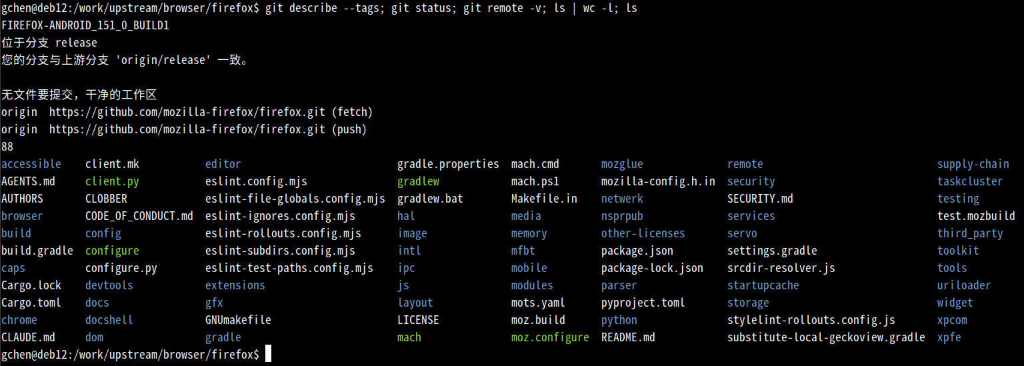
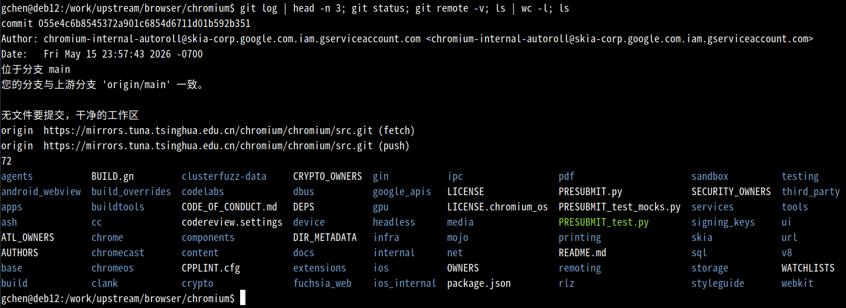
学习架构设计-了解开源案例-浏览器
Firefox：
隐私安全，内存占用低，长期运行稳定
市场份额：目前5-6%，中长期8-10%
编程语言：C++与Rust混合
平台主场：Linux
我个人使用：
Linux debian12
Firefox：普通上网使用
Chromium：网页微信+OA办公
Chromium：
商业生态，兼容全覆盖，厂商协议友好
市场份额：目前90%，中长期85%以上
编程语言：C++为主，有些Rust
平台主场：Windows/Android/iOS

Slide 2
学习架构设计-了解开源案例-浏览器
辅助环境
基础运行库
构建开发工具
文档与许可

Slide 3
学习架构设计-了解开源案例-浏览器
辅助环境
浏览器应用1
浏览器应用2
浏览器应用N
浏览器引擎
基础运行库
构建开发工具
文档与许可

Slide 4
学习架构设计-了解开源案例-浏览器
辅助环境
浏览器应用1
浏览器应用2
浏览器应用N
处理
浏览器引擎
存储
传输
基础运行库
构建开发工具
文档与许可

Slide 5
学习架构设计-了解开源案例-浏览器
辅助环境
浏览器应用1
浏览器应用2
浏览器应用N
处理
浏览器引擎
接口
存储
传输
调度
计算
基础运行库
构建开发工具
文档与许可

